Slide 1
Са претходног часа:
КАФА ЗА ПОНИЈЕТИ
Приједлог у српском језику може да стоји искључиво испред именице.
У претходном примјеру је глагол, те оваква језичка јединица није у духу српског језика.
КАФА ЗА ОДНОШЕЊЕ ПРИЈЕДЛОГ + ИМЕНИЦА
НОШЕЊЕ
ДОНОШЕЊЕ (кући)

Slide 2
ПИСАЊЕ СКРАЋЕНИЦА
Уколико се ријечи или скупови ријечи скраћују тако што се у писању своде на једно или неколико слова, зову се СКРАЋЕНИЦЕ.
Правила скраћивања ријечи утврђује ПРАВОПИС.
Према начину писања, издвајају се двије групе скраћеница:
А) СКРАЋЕНИЦЕ ПИСАНЕ МАЛИМ СЛОВОМ (МАЛИМ СЛОВИМА)
Б) СКРАЋЕНИЦЕ ПИСАНЕ ВЕЛИКИМ СЛОВОМ (ВЕЛИКИМ СЛОВИМА)

Slide 3
СКРАЋЕНИЦЕ ПИСАНЕ МАЛИМ СЛОВИМА
Овакве скраћенице су скраћени дијелови ријечи или скупова ријечи које се у читању изговарају као ријечи у њиховом пуном облику.
Настају:
а) СВОЂЕЊЕМ РИЈЕЧИ НА ПРВО СЛОВО ИЛИ ДИО СЛОГА – ПОЧЕТНУ ГРУПУ СУГЛАСНИКА
б) КОМБИНОВАЊЕМ ПРВОГ СЛОВА ЈЕДНЕ РИЈЕЧИ И ДИЈЕЛА СЛОГА ДРУГЕ РИЈЕЧИ
в) КОМБИНОВАЊЕМ ПОЧЕТНИХ СЛОВА СВАКЕ РИЈЕЧИ
г) КОМБИНОВАЊЕМ ЈЕДНОГ СЛОГА И СУГЛАСНИЧКОГ ДИЈЕЛА ДРУГОГ СЛОГА РИЈЕЧИ

Slide 4
Приликом писања уочавамо одређен број скраћеница који је обиљежен тачком као правописним знаком.
а) ИЗА СВАКОГ ДИЈЕЛА СКРАЋЕНИЦЕ
н.е. (нова ера)
о.г. (ове године)
н.дј. (наведено дјело)
шк.г. (школска година)

Slide 5
б) ТАЧКА КАО ПРАВОПИСНИ ЗНАК САМО НА КРАЈУ СКРАЋЕНИЦЕ
уч. (ученик)
проф. (професор)
тзв. (такозвани)
итд. (и тако даље)
и сл. (и слично)

Slide 6
Скраћенице које се пишу малим словом разликују и оне који нису обиљежени тачком:
а) МЈЕРНЕ ЈЕДИНИЦЕ – код њих правопис допушта и коришћење тачке
м – м. (метар)
кг – кг. (килограм)
л – л. (литар)
мм – мм. (милиметар)

Slide 7
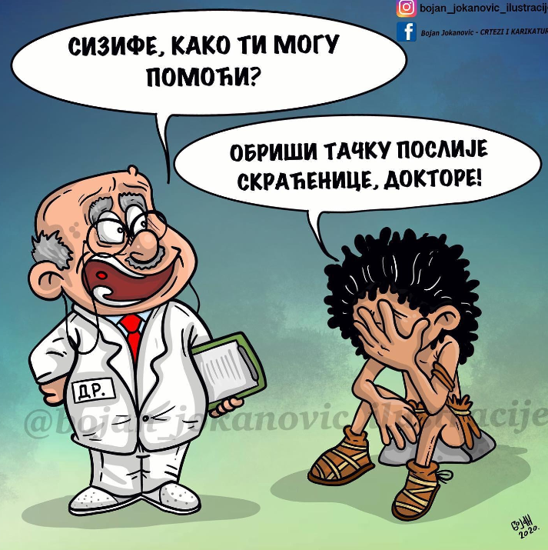
б) БЕЗ ТАЧКЕ СЕ ПИШУ СКРАЋЕНИЦЕ НАСТАЛЕ СПАЈАЊЕМ ПРВОГ СЛОВА СА ЗАВРШНИМ СЛОВОМ ИЛИ СА КРАЈЕМ РИЈЕЧИ.
др (доктор)
мр (магистар)
гђа (госпођа)
СВЕ ОВЕ СКРАЋЕНИЦЕ, БЕЗ ОБЗИРА НА УПОТРЕБУ ТАЧКЕ ПИШУ СЕ МАЛИМ СЛОВОМ И ИЗГОВАРАЈУ СЕ КАО ПУНЕ РИЈЕЧИ ОД КОЈИХ СУ СКРАЋЕНИЦЕ НАСТАЛЕ.

Slide 8
СКРАЋЕНИЦЕ ПИСАНЕ ВЕЛИКИМ СЛОВОМ
Ове скраћенице су настале од почетних слова сваког вишечланог назива.
Пишу се великим почетним словима без тачке.
Читају се на један од три начина:
а) КАО ПОТПУНИ ВИШЕЧЛАНИ НАЗИВИ (Министарство унутрашњих послова)
б) КАО САМОСТАЛНА РИЈЕЧ (МУП)
в) ИЗГОВАРАЊЕМ ПОЈЕДИНИХ ГЛАСОВА У ЊИХОВОМ АБЕЦЕДНОМ НАЗИВУ (ВМА Ве – Ме – А)
ВМА – Војномедицинска академија
АНУРС – Академија наука и умјетности Републике Српске
РС – Република Српска
СКЗ – Српска књижевна задруга
ПРИМЈЕРИ

Slide 9
ЗАДАЋА
Напиши скраћенице сљедећим ријечима:
то јест – страна –
број – господин –
множина – доктор –
на примјер – народноослободилачка борба –
децилитар – Српска академија наука и умјетности –
центиметар – Уједињене нације –
хектолитар – основна школа –
ове године – јавна установа –
Врати на почетак

